Slide 1
Получение плюрипотентных стволовых клеток крыс линии Brattleboro с исправленной мутацией в гене Avp.
Немудрый А.А., специальность 03.02.07
Лаборатория эпигенетики развития
Научный руководитель:
д.б.н., профессор Закиян Сурен Минасович
Рецензенты:
д.б.н., профессор Жарков Дмитрий Олегович
д.б.н. Жданова Наталья Сергеевна

Slide 2
Введение в проблему
Cox D. B., et al., 2015

Slide 3
Редактирование геномов с помощью CRISPR/Cas9
По данным Ceccaldi et al., 2016

Slide 4
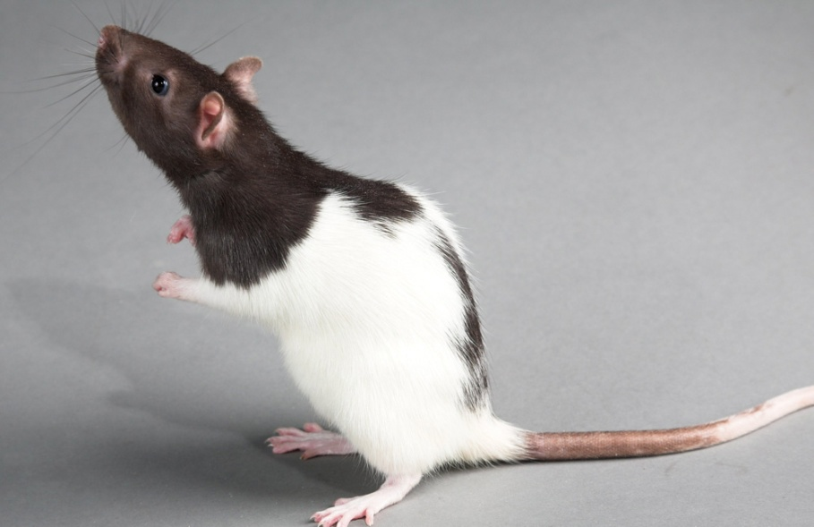
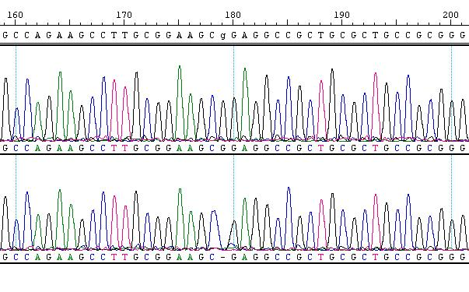
Крысы Brattleboro – модель наследственного несахарного диабета
Фенотип: повышенное потребление воды (20% до 125% в пересчёте на вес тела и одни сутки). Полное отсутствие у гомозиготных мутантов вазопрессина изменяет показатели фертильности, динамику глюкокортикоидов в крови и ферментов катаболизма нейромедиаторов в мозге
ΔG
Генотип: рецессивная мутация во втором экзоне гена, кодирующего вазопрессин - AVP
(консервативная часть нейрофизина II)
WAG
Brattleboro

Slide 5
Цели и задачи
Цель работы - создать систему для гомологичной рекомбинации в локусе гена Avp и получить плюрипотентные клетки крыс линии Brattleboro с исправленной мутацией
Задачи:
Создать набор генетических конструкций, экспрессирующих элементы системы CRISPR/Cas9, для внесения двунитевых разрывов в различные участки локуса гена аргинин-вазопрессина крыс линии Brattleboro.
Изучить эффективность внесения двунитевых разрывов с помощью полученных систем CRISPR/Cas9 и возможные нецелевые эффекты в линиях эмбриональных фибробластов крыс линии Brattleboro.
С помощью гомологичной рекомбинации произвести исправление мутации в гене Avp в эмбриональных фибробластах крыс линии Brattleboro.
Репрограммировать эмбриональные фибробласты крыс линии Brattleboro с исправленной мутацией к плюрипотентному состоянию и охарактеризовать полученные клетки.

Slide 6
Донорная конструкция для исправления мутации
А. Карта донорного вектора pAvp-Target8, Б. Схема целевого события – гомологичной рекомбинации локуса Avp с донорным вектором. Цифрами обозначены экзоны гена Avp.

Slide 7
Разработка стратегии внесения двунитевых разрывов в ген Avp с помощью системы CRISPR/Cas9
Схема расположения сайтов для действия системы CRISPR/Cas9.
Последовательности целевых сайтов в гене Avp крыс линии Brattleboro
Название | Последовательность протоспейсера | PAM*
CR-7 | СCAGAAGCCTTGCGGAAGCG | -AGG
CR-8 | GCAGCGGCCTCGCTTCCGCA | -AGG
CR-N | GCGATGGTGCGCACAAAGCC | -AGG
* - мотив, прилежащий к протоспейсеру

Slide 9
Выявление потенциальных нецелевых сайтов действия CRISPR/Cas9 с помощью биоинформатических методов
Спейсер | Протоспейсер | PAM | Число замен | Ранг
CR7 | ctgagccg_CTTGCGGAAGCG | TGG | 8 | A08
 | aCAGgAGC_CTTGCGcAAGCG | CGG | 3 | A12
 | GgAccAGC_CTTGgGGAAGCG | CGG | 4 | A13
Общее число сайтов | 3625
CR8 | GCtGCacC_CTCGCTTCCGCA | GGG | 3 | A03
 | Gatcacaa_CTCGCTTCCGCA | CGG | 7 | A07
 | GgAGgaGC_CTgGCTTCCGCA | GGG | 4 | A13
Общее число сайтов | 3935
CRN | GtagTGGT_GCGCACAAAGCC-CGGG | CGG | 3 | A03
 | GCcccGGa_GCGCACAAAGCC-TGGA | TGG | 4 | A04
 | aCtggGag_GCGCACAAAGCC-TGGA | TGG | 6 | A06
Общее число сайтов | 6795
По результатам биоинформатического анализа был выбран протоспейсер CR7

Slide 10
Анализ эффективности внесения двунитевых разрывов в гене Avp
А., Б. Результаты анализа эффективности внесения двунитевых разрывов в протоспейсер CR-7 с помощью программного обеспечения TIDE [Brinkman E. K., et al., 2014]. Указаны средние значения для всех образцов ± стандартное отклонение. В. Секвенограмма контрольного образца. Г. Секвенограмма опытного образца. Красным указателем обозначено место внесения двунитевого разрыва. Желтым обозначен PAM протоспейсера CR-7.

Slide 11
Анализ частоты нецелевых двунитевых разрывов в гене Oxt
А. Результаты анализа эффективности внесения двунитевых разрывов в в гене Oxt с помощью программного обеспечения TIDE [Brinkman E. K., et al., 2014]. По оси абсцисс указан размер делеции/инсерции. На графике указаны средние значения для всех образцов ± стандартное отклонение, Б. Секвенограмма контрольного образца. В. Секвенограмма опытного образца. Желтым обозначен PAM.

Slide 12
Анализ спектра модификаций, вносимых CRISPR/Cas9 в протоспейсер CR-7
Спектр мутаций, возникающих в результате репарации двунитевых разрывов, вносимых CRISPR/Cas9 в целевом сайте CR-7. А. Образец 1, анализ плазмидной ДНК 25 колоний. Б. Образец 2, анализ плазмидной ДНК 33 колоний Красной стрелкой обозначено место предполагаемого двунитевого разрыва. wt – последовательность ДНК гена Avp крыс Brattleboro. МГ – обнаруженные микрогомологии, ? – микрогомология не очевидна.

Slide 13
Получение смешанных популяций в результате позитивно-негативной селекции
Анализ смешанных популяций, полученных в результате позитивно-негативной селекции, с помощью ПЦР. На рисунке приведены результаты ПЦР с использованием олигонуклеотидных праймеров для амплификации участков генов NeoR и HSV-TK1. В качестве положительного контроля (+) использовали ДНК плазмидного вектора pAvp-target8. Отрицательный контроль – вода.

Slide 14
Получение клональных линий в результате позитивно-негативной селекции
А – Схема эксперимента по получению клональных популяций в результате позитивно-негативной селекции, 1. Нуклеофекция смесью векторов pX330_CR-7_Puro + pAvp-target8 2. позитивная селекция с добавлением G418 3. Негативная селекция с добавлением ганцикловира. После негативной селекции клетки культивировали в среде с добавлением bFGF до формирования индивидуальных колоний 4. Механический пересев колоний, получение клональных линий 5. Пересев оставшихся клеток на исходной культуральной поверхности, получение смешанных популяций Б – морфология клеток на различных этапах селекции – формирование колоний.

Slide 15
Подбор условий ПЦР для выявления целевых клонов
А – Схема расположения олигонуклеотидных праймеров в рекомбинантном аллеле Avp. Праймеры подобраны таким образом, что: а) один праймер вне участка гомологии между геном Avp и донорным вектором (участки гомологии обозначены зеленым цветом), другой в трансгене NeoR б) оба праймера за пределами участков гомологии Б – результаты ПЦР с градиентом температур отжига праймеров с использованием пары AVP_HR_L1F + AVP_HR_L1R. Дорожки 1-8 – градиент температур отжига от 53°С до 63°С, дорожка 9 – маркер молекулярного веса ДНК.

Slide 16
Анализ клональных линий
Выявление рекомбинантных клонов с помощью ПЦР. В качестве матрицы для ПЦР использовали: t1.4, t2.2 – геномную ДНК клонов RNFF1_t1.4 и RNFF1_t2.2, соответственно, t1+t2 – смесь геномной ДНК популяций RNFF1_t1 и RNFF1_t2, wt – геномная ДНК интактных фибробластов RNFF1, pDNA – донорный вектор pAvp-taget8.

Slide 17
Анализ клона RNFF1_t1.4
А. Cхематическое изображение рекомбинантного аллеля гена Avp в клоне RNFF1_t1.4 Красной рамкой обозначен участок делеции. Красным указателем место предполагаемого двунитевого разрыва. Также указано число делетированных нуклеотидов «слева» и «справа» от места разрыва. Б. Результат секвенирования по Сенгеру рекомбинантного аллеля гена Avp в клоне RNFF1_t1.4.

Slide 18
Анализ клона RNFF1_t2.2
А. Секвенограмма контрольного образца интактных фибробластах RNFF1. Б. Результаты секвенирования по Сенгеру продукта ПЦР AVP_HR_L1F + AVP_HR_L1R – рекомбинантного аллеля. В. Результаты секвенирования по Сенгеру продукта ПЦР Avp_LF8 + Avp_RR1 – аллеля в котором не произошла рекомбинация. Г. Результаты секвенирования по Сенгеру продукта ПЦР Avp6f + Avp6r.

Slide 19
При использовании системы CRISPR/Cas9 происходит двунитевой разрыв в донорном векторе
А. Схематичное изображение вектора pAvp-target8, линеаризованного с помощью эндонуклеазы рестрикции NruI. Красным указателем отмечено место предполагаемого разрыва в протоспейсере CR7. Б. Результаты in vitro реакции комплексов SpCas9:sgРНК и ДНК: 1-2 линеаризованный с помощью NruI pAvp-target8, 3-4 Вектор pX552_Avp_Puro – отрицательный контроль, 5 – маркер молекулярного веса ДНК, 6-7 положительный контроль – продукт ПЦР Avp_LF8+Avp_RR1, матрица – геномная ДНК Brattleboro.

Slide 20
Восстановление рамки считывания в аллелях гена Avp
А. Сравнение участка последовательности гена Avp дикого типа и аллеля di крыс Brattleboro и схематичное изображение результатов процессинга прогормона. Б. Последовательности участков аллелей гена Avp в клоне RNFF1_t2.2 и соответствующие им последовательности аминокислотных остатков.

Slide 21
Выводы
Создана система для проведения гомологичной рекомбинации в локусе гена аргинин-вазопрессина, состоящая из набора генетических конструкций, экспрессирующих элементы системы CRISPR/Cas9, и донорной генетической конструкции.
Разработана стратегия, позволяющая эффективно вносить двунитевые разрывы во второй экзон гена Avp, не оказывая нецелевого эффекта в паралогичном гене Oxt, последовательность ДНК которого практически идентична гену Avp.
Репарация двунитевых разрывов в отсутствие донорной молекулой в целевом участке локуса Avp преимущественно происходит с помощью классического соединения негомологичных концов и приводит к инсерции аденина в точке разрыва, в результате чего происходит восстановление рамки считывания с заменой двух аминокислотных остатков.
В результате позитивно-негативной селекции фибробластов, трансфецированных смесью донорных плазмид и CRISPR/Cas9, была получена клональная линия RNFF1_t2.2, в одном аллеле которой произошла гомологичная рекомбинация, в другом – инсерция аденина.
Причиной низкой эффективности процесса гомологичной рекомбинации является способность созданной системы CRISPR/Cas9 вносить разрывы в донорный вектор из-за присутствия в нем неканоничного PAM SpCas9 –NAG.

Slide 22
Формальные показатели
Специальность:
Генетика, 03.02.07
Кандидатские экзамены:
Специальность – «Отлично»
Иностранный язык – «Отлично»
История и философия науки – «Отлично»
Тема диссертации:
«Получение плюрипотентных стволовых клеток крыс линии Brattleboro с исправленной мутацией в гене Avp», 5 апреля 2016, протокол №6
Публикации в рецензируемых журналах:
Немудрый А.А., Валетдинова К.Р., Медведев С.П.. Закиян С.М. Системы редактирования геномов TALEN и CRISPR/Cas - инструменты открытий // Acta Naturae, Т. 6, № 3 (22), 2014, cтр. 20-42
Vaskova E. A., Medvedev S. P., Sorokina A. E., Nemudryy A. A., Elisaphenko E. A., Zakharova I. S., Shevchenko A. I., Kizilova E. A., Zhelezova A. I., Evshin I. S., Sharipov R. N., Minina J. M., Zhdanova N. S., Khegay, II, Kolpakov F. A., Sukhikh G. T., Pokushalov E. A., Karaskov A. M., Vlasov V. V., Ivanova L. N., Zakian S. M. Transcriptome Characteristics and X-Chromosome Inactivation Status in Cultured Rat Pluripotent Stem Cells // Stem Cells Dev. 2015. Vol. 24. P. 2912-2924.
3. Немудрый А.А., Маланханова Т.Б., Малахова А.А., Медведев С.П., Закиян С.М. Стратегии редактирования паралогичных генов с помощью CRISPR/CAS9 // Гены & Клетки. 2016. Т. 11, № 2.

Slide 23
Формальные показатели
Тезисы докладов:
1. Немудрый А.А., Стекленева А.Е., Васькова Е.А. Получение и характеристика плюрипотентных стволовых клеток крыс линий Brattleboro и WAG // Материалы 50-й юбилейной Международной научной студенческой конференции «Студент и научно-технический прогресс», секция биология. Новосибирск, 2012. С. 249.
2. Немудрый А.А., Стекленева А.Е., Васькова Е.А. Получение модели наследственного гипоталамического несахарного диабета на основе плюрипотентных стволовых клеток крыс линии Brattleboro // Материалы XIX Международной научной конференции студентов, аспирантов и молодых ученых «Ломоносов-2012». Москва, 2012. С. 14-15.
3. Немудрый А.А., Стекленева А.Е., Васькова Е.А. Создание искусственных нуклеаз TALENs для модификации генома плюрипотентных клеток крыс линии Brattleboro // Материалы 51-й Международной научной студенческой конференции «Студент и научно-технический прогресс», секция биология. Новосибирск, 2013. С. 140.
4. Немудрый А.А., Стекленева А.Е., Васькова Е.А. Создание системы для исправления мутантного генотипа крыс линии Brattleboro с иcпользованием искусственных нуклеаз TALENs // Материалы XX Международной научной конференции студентов, аспирантов и молодых ученых «Ломоносов-2013». Москва, 2013. С. 90.
5. Немудрый А.А., Васькова А.А., Стекленева А.Е., Медведев С.П. Разработка технологии исправления генетических мутаций, обуславливающих развитие наследственных заболеваний // Сборник тезисов научной конференции «Фундаментальные науки — медицине: Актуальные проблемы молекулярной медицины», посвященной 10-летию Медицинского факультета НГУ 16-20 сентября 2013 г., с. 137-138
6. Немудрый А.А., Стекленева А.Е., Медведев С.П., Васькова Е.А., Иванова Л.Н., Покушалов Е.А., Закиян С.М. Применение систем TALEN и CRISPR/Cas9 для исправления генетических мутаций в плюрипотентных клетках крыс Brattleboro // Сборник тезисов V Всероссийской научно-практической конференции «Стволовые клетки и регенеративная медицина», 18-21 ноября 2013 г. – М.: МАКС Пресс. с. 51.
7. Васькова Е.А., Медведев С.П., Стекленева А.Е., Немудрый А.А., Елисафенко Е.А., Евшин И.С., Шарипов Р.Н., Сайфутдинова С.Г., Шевченко А.И., Кизилова Е.А., Железова А.И., Иванова Л.Н., Покушалов Е.А., Сухих Г.Т., Закиян С.М. Создание системы для исправления генетических мутаций на основе плюрипотентных клеток крыс линии Brattleboro // Материалы «I Национального конгресса по регенеративной медицине», 4-6 декабря 2013 г., г. Москва, с. 46-47.
8. Немудрый А.А., Стекленева А.Е., Васькова Е.А., Медведев С.П., Иванова Л.Н., Закиян С.М. Исправление мутантного генотипа в клетках крыс линии Brattleboro с помощью современных методов геномной инженерии // VI СЪЕЗД ВАВИЛОВСКОГО ОБЩЕСТВА ГЕНЕТИКОВ И СЕЛЕКЦИОНЕРОВ (ВОГиС) И АССОЦИИРОВАННЫЕ ГЕНЕТИЧЕСКИЕ СИМПОЗИУМЫ, г. Ростов-на-Дону, 15-20 июня 2014г., Тезисы докладов, с.68-69

